Slide 1

Sincronización
Interprocess Communication IPC
2024
Lic. Mariano Vargas

Slide 2

IPC
Contención y concurrencia son dos problemas fundamentales en un mundo donde cada vez más se tiende a la programación distribuida y/o paralela.
Eg, clusters, grids, multicores.
Pero además, es importantísimo para los SO: muchas estructuras compartidas, mucha contención.
Los SO tienen que manejar la contención y la concurrencia de manera tal de lograr:
Hacerlo correctamente.
Hacerlo con buen rendimiento.

Slide 3
Ejemplo: Fondo de donaciones
Fondo de donaciones. Sorteo entre los donantes. Hay que dar números.
Dos procesos, tienen que incrementar el número de ticket y manejar el fondo acumulado.

Slide 4
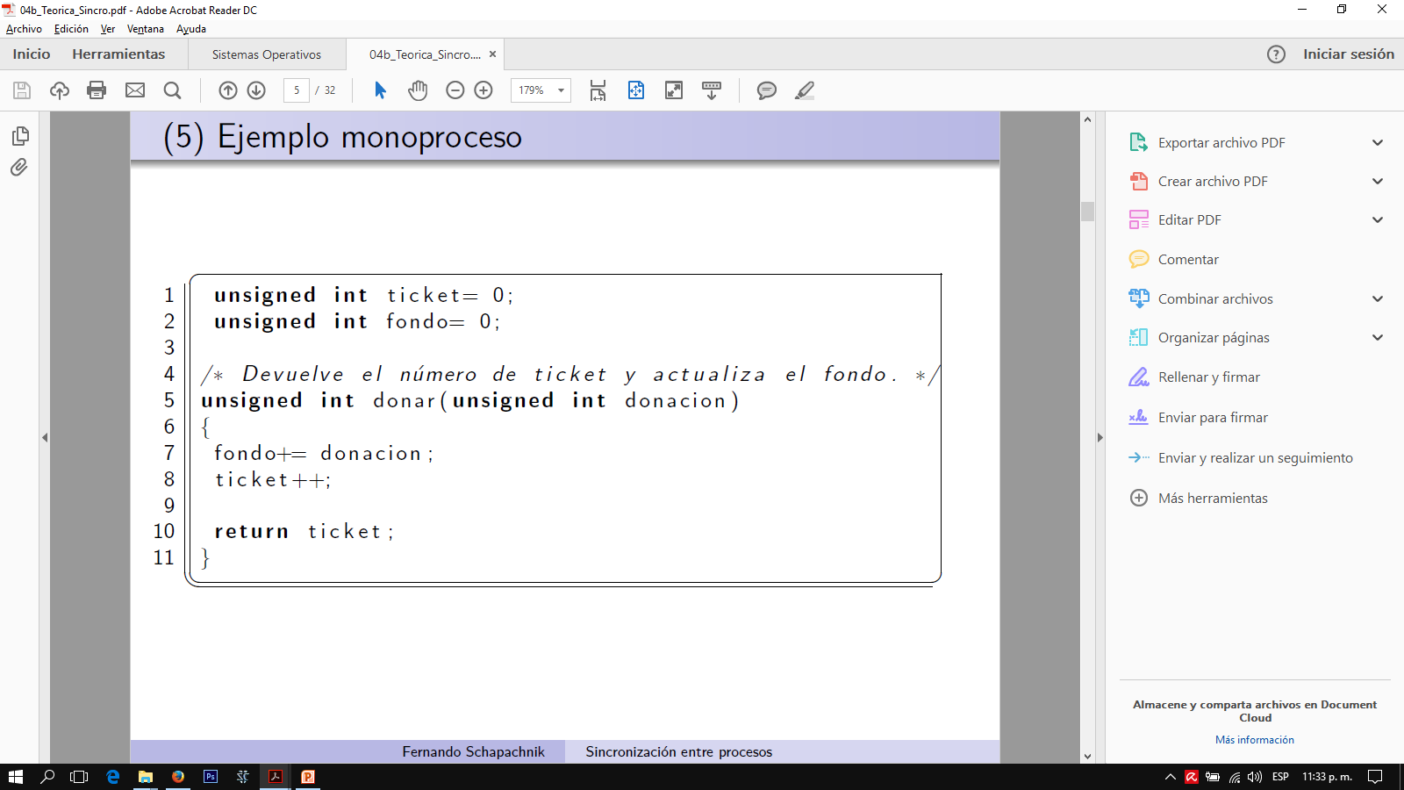
Ejemplo: monoproceso

Slide 5
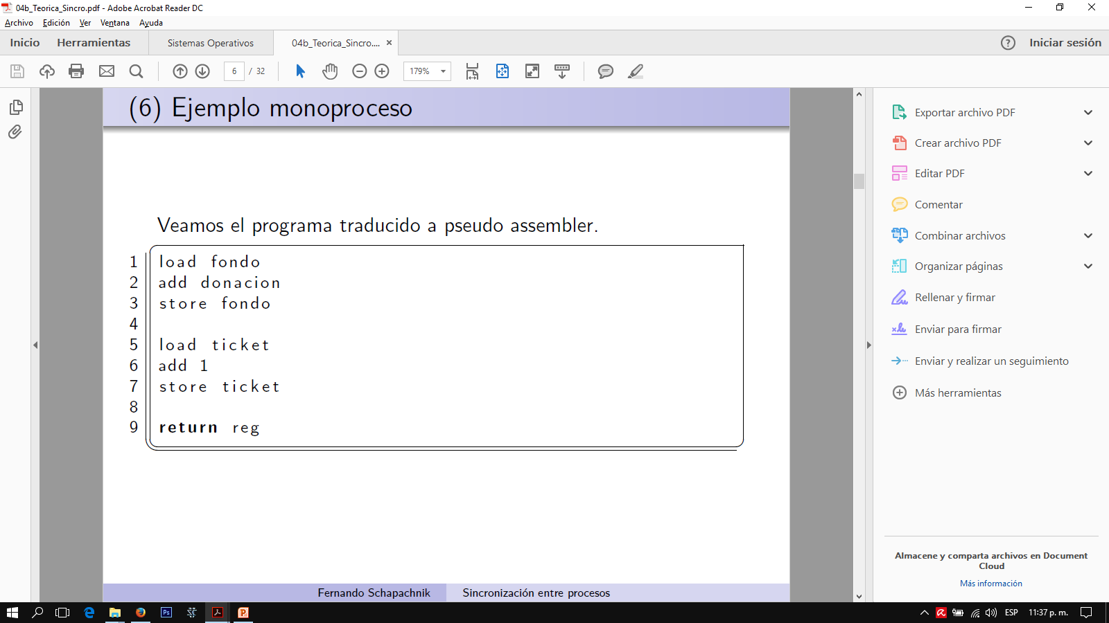
Ejemplo: monoproceso

Slide 6
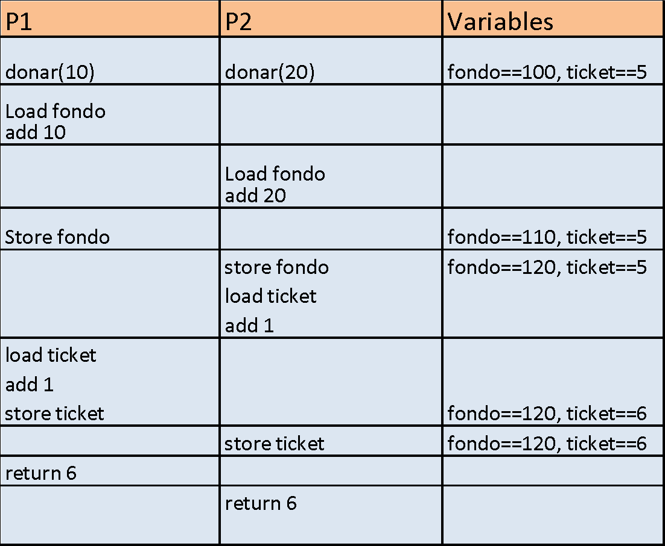
Un scheduling posible
Dos procesos P1 y P2 ejecutan el mismo programa, compartiendo las variables.

Slide 7
¿Qué pasó?
Si las ejecuciones hubiesen sido secuenciales, los resultados posibles eran que el fondo terminara con 130 y cada usuario recibiera los tickets 6 y 7 en algún orden.
Sin embargo, terminamos con un resultado invalido por donde se lo mire.
No debería pasar. Toda ejecución paralela debería dar un resultado equivalente a alguna ejecución secuencial de los mismos procesos. !
El problema que ocurrió en este ejemplo se llama condición de carrera o race condition. !
Es una situación donde varios procesos mani­pulan y acceden a los mismos datos concurrentemente y el resultado de la ejecución depende del orden concreto en que se produzcan los accesos, se conoce como condición de carrera.
Una forma posible para solucionarlo es logrando la exclusión mutua mediante secciones críticas.

Slide 8
¿Qué es una sección crítica?
Porción de código tal que: !
1 ) Solo hay un proceso a la vez en su sección crítica.
2 ) Todo proceso mas tarde o mas temprano va a poder entrar a su
sección crítica.
3 ) Ningún proceso fuera de su sección crítica puede bloquear a otro.
A nivel de código se implementara con dos llamados: uno para entrar y otro para salir de la sección crítica.
Entrar a la sección crítica es como poner el cartelito de no
molestar en la puerta...
Si logramos implementar exitosamente secciones críticas, contamos con herramientas para que varios procesos puedan compartir datos sin estorbarse.
La pregunta es: ¿Cómo se implementa una sección crítica?

Slide 9
Implementando secciones críticas
Una alternativa podría ser la de suspender todo tipo de interrupciones dentro de la sección crítica. Esto elimina temporalmente la multiprogramación. Aunque garantiza la correcta actualización de los datos compartidos trae todo tipo de problemas.
Otra alternativa es usar locks: variables booleanas, compartidas también. Cuando quiero entrar a la sección crítica la pongo en 1, al salir, en 0. Si ya está en 1, espero hasta que tenga un 0.
Buenísimo... Excepto porque tampoco funciona así como esta.
Podría suceder que cuando veo un 0 se me acaba el quantum y para cuando me toca de nuevo ya se metió otro proceso sin que me de cuenta.
Una solución particular para este problema es el algoritmo de
Peterson, para dos procesos. Leanlo del libro.
La solución mas general consiste en obtener un poquito de ayuda del HW.

Slide 10
TAS
El HW suele proveer una instrucción que permite establecer atómicamente el valor de una variable entera en 1.
Esta instrucción se suele llamar TestAndSet. !
La idea es que pone 1 y devuelve el valor anterior, pero de manera atómica.
Que una operación sea atómica significa que es indivisible, incluso si tenemos varias CPUs. !
Veamos como se usaría.

Slide 11
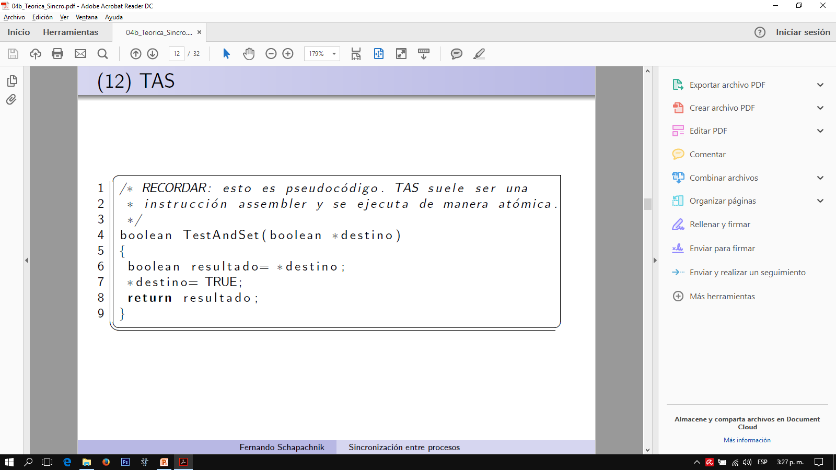
TAS

Slide 12
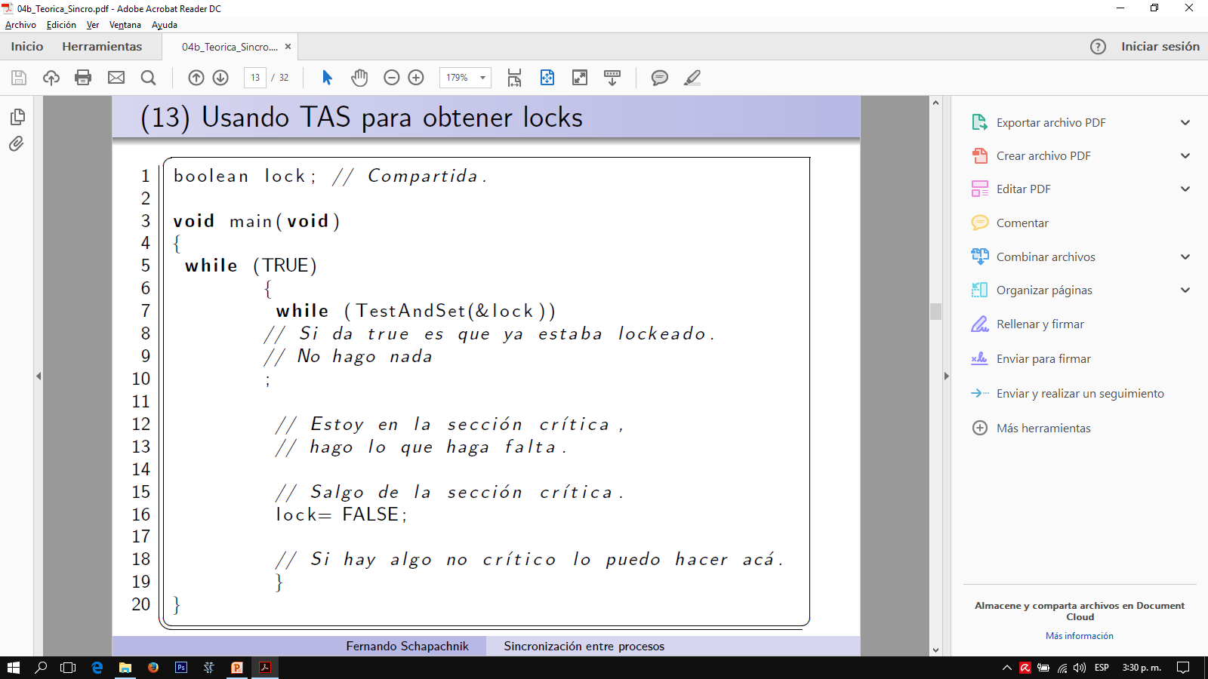
Usando TAS para obtener locks

Slide 13
Algo sobre TAS
Notemos el while interno.
Dado que el cuerpo del while esta vacío, el código se la pasa intentando obtener un lock.
Es decir, consume muchsima CPU.
Eso se llama espera activa o busy waiting. !
Hay que ser muy cuidadoso. Es una forma muy agresiva (¡y costosa!) de intentar obtener un recurso.
Perjudica al resto de los procesos, muchas veces sin razón.
No hagan busy waiting.
Conviene poner un sleep() en el cuerpo del while.

Slide 14
Sleep. ¿Sleep?
Ponemos el sleep.
¿Pero cuánto?
Si es mucho, perdemos tiempo.
Si es poco, igual desperdiciamos CPU (aunque mucho menos que antes).
¿No estaría bueno poder decirle al SO que queremos continuar solo cuando lock==0?
Por suerte, una vez más, viene Super Dijkstra al rescate.

Slide 15
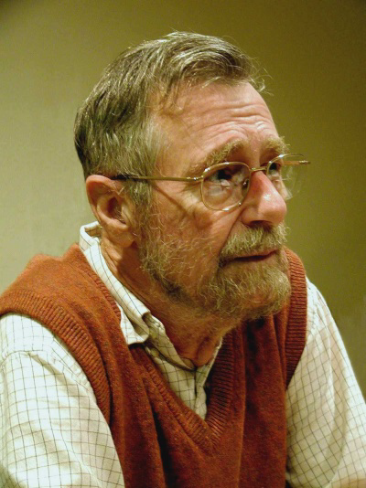
Dijkstra

Slide 16
Productor -Consumidor
Ambos comparten un buffer de tamaño limitado mas algunos
índices para saber donde se coloco el ultimo elemento, si hay
alguno, etc. A este problema a veces se lo conoce como bounded buffer (buffer acotado).
El Productor pone elementos en el buffer.
El consumidor los saca.
De nuevo tenemos un problema de concurrencia. Ambos quieren actualizar las mismas variables.
Pero en este caso hay un problema adicional.
Si Productor quiere poner algo cuando el buffer esta lleno o Consumidor quiere sacar algo cuando el buffer está vacío,
deben esperar.
¿Pero cuánto?
Podríamos hacer busy waiting. Pero nos vamos al infierno.
Podríamos usar sleep()-wakeup(). ¿Podriamos?

Slide 17
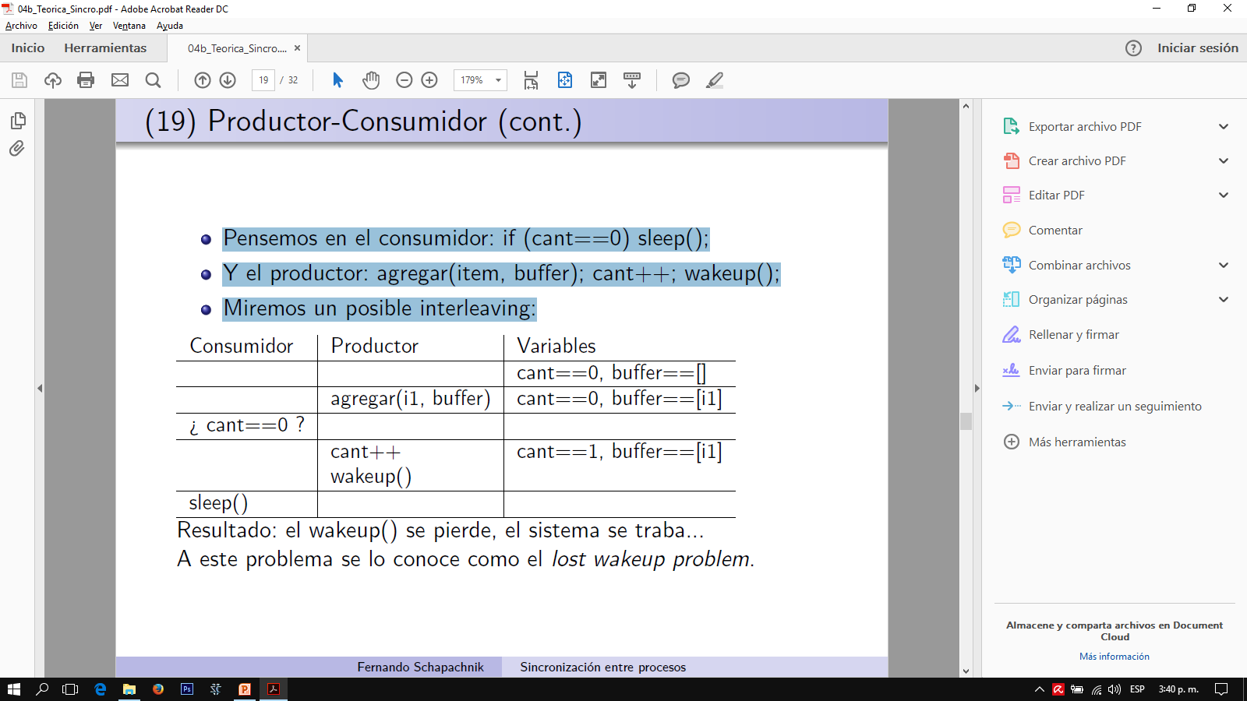
Productor-consumidor (cont.)
Pensemos en el consumidor: if (cant==0) sleep();
Y el productor: agregar(item, buer); cant++; wakeup();
Miremos un posible interleaving:
Resultado: el wakeup() se pierde, el sistema se traba...
A este problema se lo conoce como el lost wakeup problem.

Slide 18
Semáforos
Para solucionar este tipo de problemas Dijkstra inventó los
semáforos. !
Un semáforo es una variable entera con las siguientes características:
Se la puede inicializar en cualquier valor.
Sólo se la puede manipular mediante dos operaciones:
wait() (tambien llamada P() o down()).
signal() (tambien llamada V() o up()).wait(s): while (s<=0) dormir(); s- -;
signal(s): s++; if (alguien espera por s) despertar a alguno;
Ambas se implementan de manera tal que ejecuten sin interrupciones.
Un tipo especial de semáforo que tiene dominio binario se llama mutex, de mutual exclusion.

Slide 19
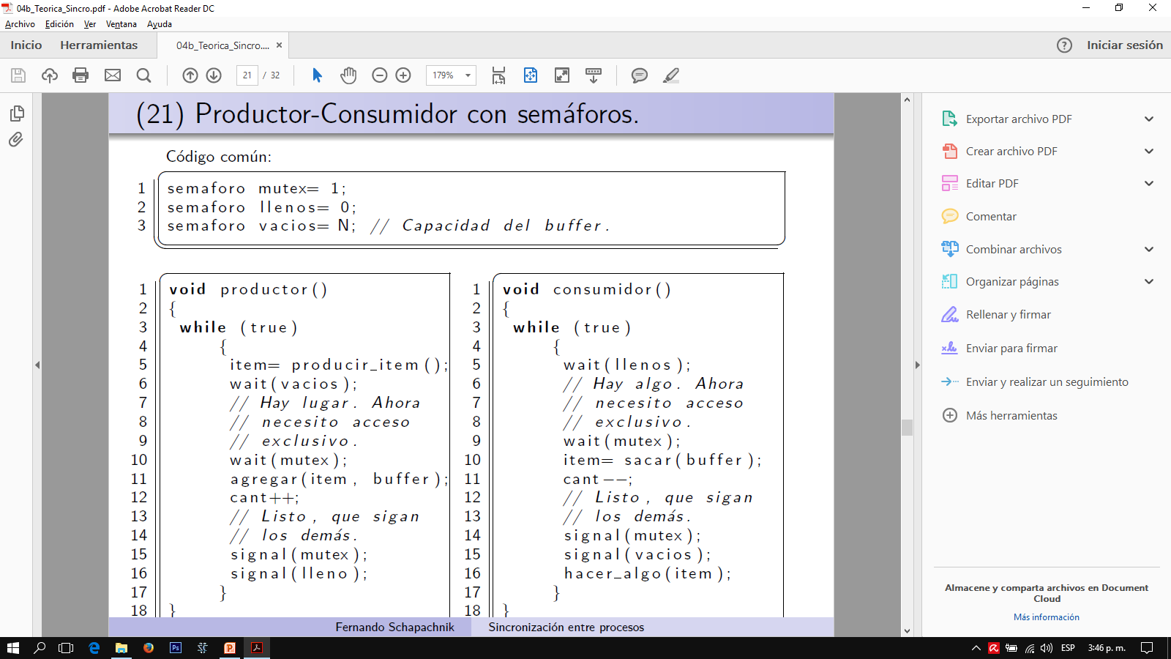
Semáforos

Slide 20
Otra alternativa
Hay otras primitivas de sincronización además de los semáforos.
Una de ellas son los contadores de eventos.
Consultar libro.

Slide 21
Puede fallar…
Volvamos a nuestra solución basada en semáforos.
¿Que pasa si me olvido un signal o invierto el orden?
El sistema se traba, porque el proceso A se queda esperando
que suceda algo que solo B puede provocar. Pero B a su vez
esta esperando algo de A.
(Ella: no lo voy a llamar hasta que el no me llame. El: si ella
no me llama yo no la llamo. ¿Suena familiar?)
Esta situación se llama deadlock !.
Y es una de las pestes de la concurrencia. No solamente de los SO.
En algunos libros figura como interbloqueo o abrazo mortal.

Slide 22
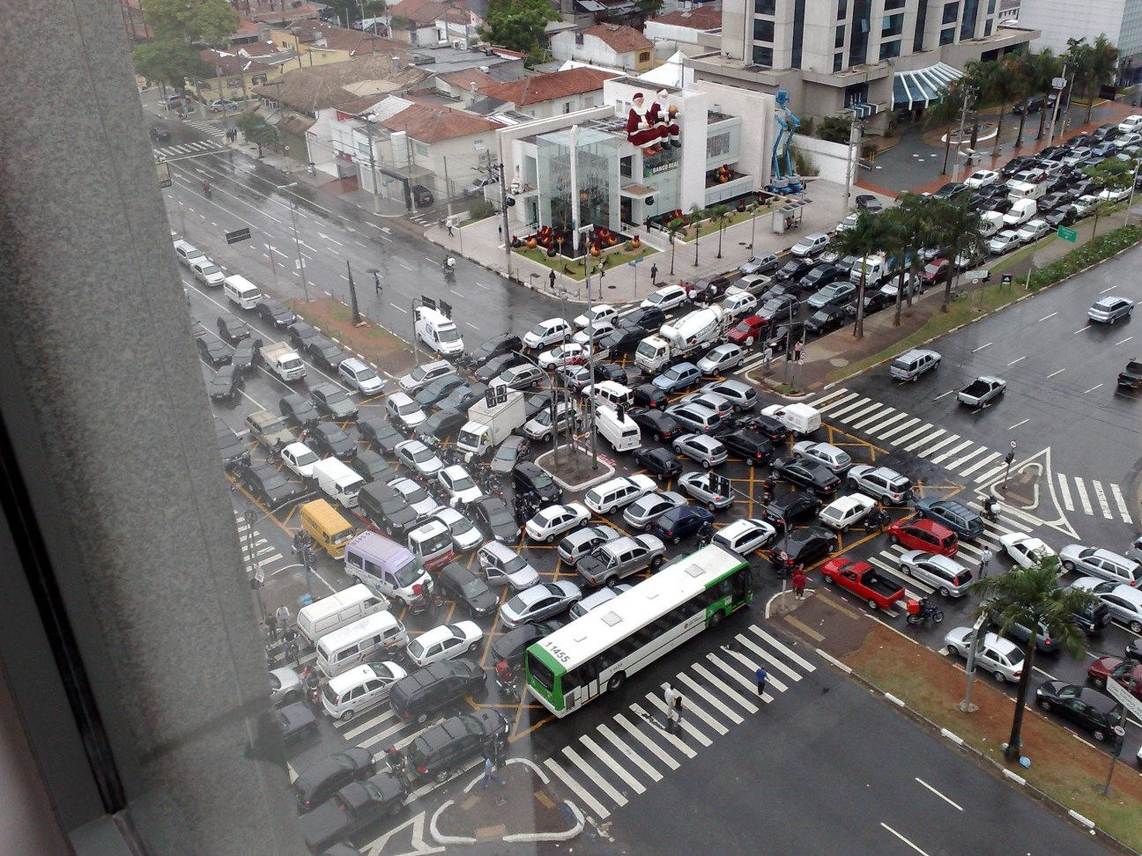
Deadlock

Slide 23
Deadlock
Definición formal: un conjunto de procesos está en deadlock si cada proceso del conjunto está esperando por un evento que solo otro de los procesos del conjunto puede causar.
Notar: a veces el deadlock puede involucrar a muchos procesos.
Suele ser muy difícil de detectar si no se planifica adecuadamente.

Slide 24
Deadlock
Condiciones (Coffman y cía, 1971): !
Exclusión mutua: cada recurso esta asignado a un proceso o esta disponible.
Hold and wait: los procesos que ya tienen algún recurso puede solicitar otro.
No preemption: no hay mecanismo compulsivo para quitarle los recursos a un proceso que ya los tiene. El proceso debe liberarlos explícitamente.
Espera circular: tiene que haber una cadena de dos o mas procesos, cada uno de los cuales esta esperando algún recurso que tiene el miembro siguiente.
Las cuatro deben estar presentes para que haya deadlock. Son
condiciones necesarias. !.
Estas condiciones se pueden modelar como grafos con dos
tipos de nodos: procesos y recursos. Hay deadlock si se encuentra un ciclo en el grafo.

Slide 25
¿Qué hacer con el deadlock?
Un primer enfoque. Algoritmo del avestruz:
Escondo la cabeza abajo de la tierra.
¿Deadlock? ¿Qué deadlock?
Por mas que algún libro insista...
A veces se puede evitar por diseño: se desarrolla el sistema de
manera tal que nunca entre en deadlock.
Este tipo de alternativa es valida en entornos controlados.
Suele implicar disminuir las libertades del programador: solo se
le brindan primitivas seguras.
Otro enfoque consiste en detectarlo en tiempo de ejecución:
Para esto hay que ir tomando nota de que procesos piden que recursos.
Lo cual toma tiempo.
Además, cuando se detecta el deadlock, ¿como se soluciona?
Existen algoritmos de detección y de recuperación de deadlock.

Slide 26
Notar…
Notemos que introdujimos los locks para evitar las condiciones de carrera.
Pero los locks trajeron a los deadlocks.
Dura la vida del programador...

Slide 27
Monitores
Una solución posible para evitar caer en deadlocks es el uso de monitores.
No sirven para todos los casos, pero pueden ser útiles a veces.
La idea es tener bloques de código (llamados monitores) que contengan también estructuras de datos propias.
Solo un proceso puede estar en un monitor a la vez. Esto garantiza exclusión mutua.
Como estas estructuras de datos solo se pueden acceder desde el propio monitor, y solo un proceso puede estar en un monitor en cada momento dado, nunca puede un proceso estar esperando algún recurso teniendo otro tomado.
La implementación se puede hacer con semáforos. Pero la hace el compilador.
Sin embargo, no todo se puede resolver con monitores.
Ejemplo: como hace el consumidor para bloquearse cuando no hay ítems.

Slide 28
Variables de condición
Otra primitiva de sincronización se llama variable de condición. !
Las variables de condición permiten a un proceso hacer sleep() hasta que algún otro le avise que cierto evento ya sucedió mediante un signal().
A diferencia de los semáforos, acá no se lleva la cuenta. Si el signal() se hace antes que el sleep(), se pierde.
Son menos poderosas, pero mas fáciles de implementar, y
toman mucho menos tiempo.
Antes hablamos de sleep()-wakeup(). La idea es muy parecida. Mas allá de detalles, como que puede haber varios procesos dormidos en la misma variable de condición, la diferencia es que se las suele pensar en el contexto de monitores.
CUIDADO: en el contexto de algunos entornos de programación concurrente, como por ejemplo pthreads, las variables de condición no gozan de la exclusión mutua que brindan los monitores.

Slide 29
Más sobre monitores
Tres problemas más:
Hay una potencial pérdida de paralelismo que podrá llegar a ser innecesaria. De todas maneras esto podrá ser un precio aceptable por la corrección.
No están disponibles en todos los lenguajes.
Cuando los procesos además de ser concurrentes son distribuidos (ie, maquinas distintas), no se pueden usar.

Slide 30
¿Dónde estamos?
Vimos
Condiciones de carrera.
Secciones críticas.
TestAndSet.
Busy waiting / sleep.
Productor - Consumidor.
Semáforos.
Deadlock.
Monitores.
Variables de condición.

